Slide 1
Informe Ejecutivo
Jornada Hondureña de Ciudadanía Fiscal
Visita del Conferencista Marcilio Hubner
Presentado por: Marcilio Hubner De Miranda Neto
Universidad Estatal de Maringá
Asunto: Informe del Proceso de Jornadas de Conferencias sobre Ciudadanía Fiscal, Plasticidad Neural, Ética , Neuroética, Educación Interdisciplinaria, Ciudadanía Fiscal y Ley de transparencia y Acceso a la Información Pública. Conferencista Doctor Marcilio Hubner de Miranda Neto de la Universidad Estadual de Maringá.
Lugares: Tegucigalpa y Santa Rosa de Copán.
Participantes: Docentes de diferentes centros educativos públicos y privados del Distrito Central, Docentes de los tres niveles y Autoridades de la Dirección Departamental de Copán, Representantes de las Bibliotecas Riecken, Docentes y alumnos del Centro Universitario Regional de Occidente ( CUROC) , Personal que apoya en los Procesos de Facilitación en la DEI , Docentes Y alumnos de la Universidad Pedagógica Nacional Francisco Morazán, Medios de Comunicación, Ejecutivos de PNEF y conferencista invitado.

Slide 2
Período de
Ejecución:
Lugar y
Fecha:
Del Lunes 2 al miércoles 11 de Noviembre de 2015.
Tegucigalpa M.D.C. 18 de noviembre de 2015.
Objetivo General:
Desarrollar una serie de Jornadas de Conferencias que fomenten el uso de técnicas en el Proceso enseñanza – aprendizajes y en su vinculación directa con la Educación Fiscal del país.
Lugares Visitados:
Estudio de Televisión UPNFM.
Dirección General de Desarrollo Profesional DGDP.
Centro Educativo Álvaro Contreras ciudad de Santa Rosa de Copán.
Centro Universitario Regional de Occidente (CUROC).
Biblioteca Riecken San Pedro de Copán.
Canal 10 Televisión Educativa Nacional.
Paraninfo Universidad Pedagógica Francisco Morazán.

Slide 3
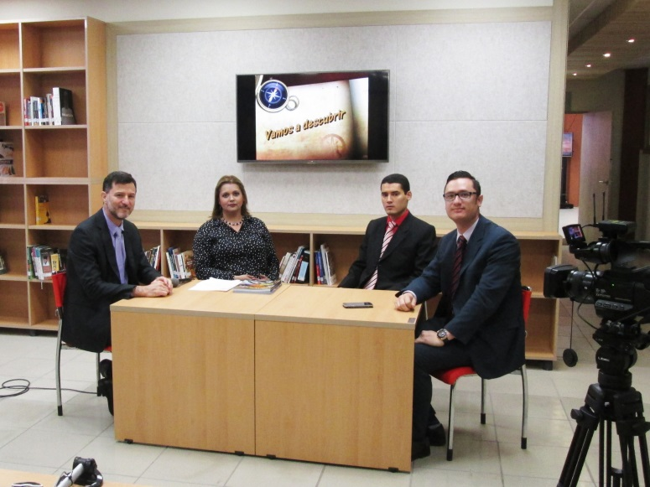
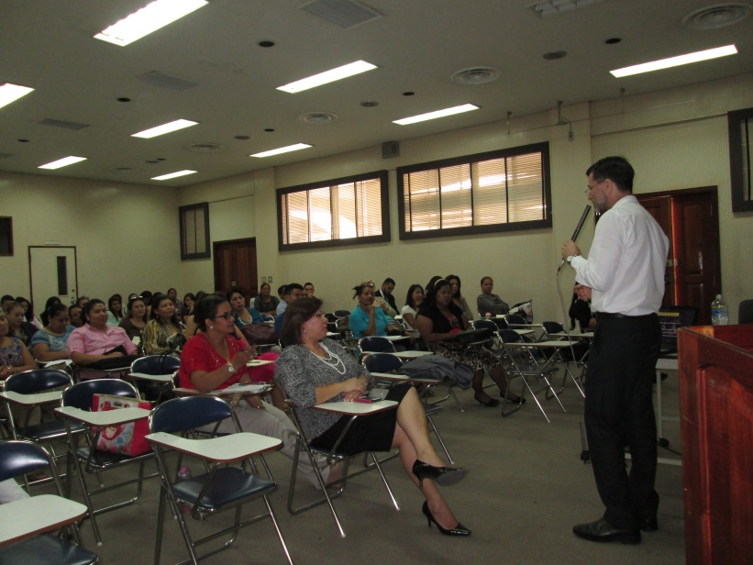
Actividades Realizadas.
Lunes 02 de noviembre, por la mañana se realizó la grabación de un programa en el canal de Televisión que maneja la UPNFM, en sus instalaciones. Tramite de solicitud de viáticos en las oficinas del BID. Entrevista con la Ministra de la DEI.
Martes 03 y miércoles 04 de noviembre, Jornada Hondureña de Ciudadanía Fiscal con docentes de diferentes centros educativos Públicos y Privados del Distrito Central y personal de la DGDP en esas instalaciones.

Slide 4
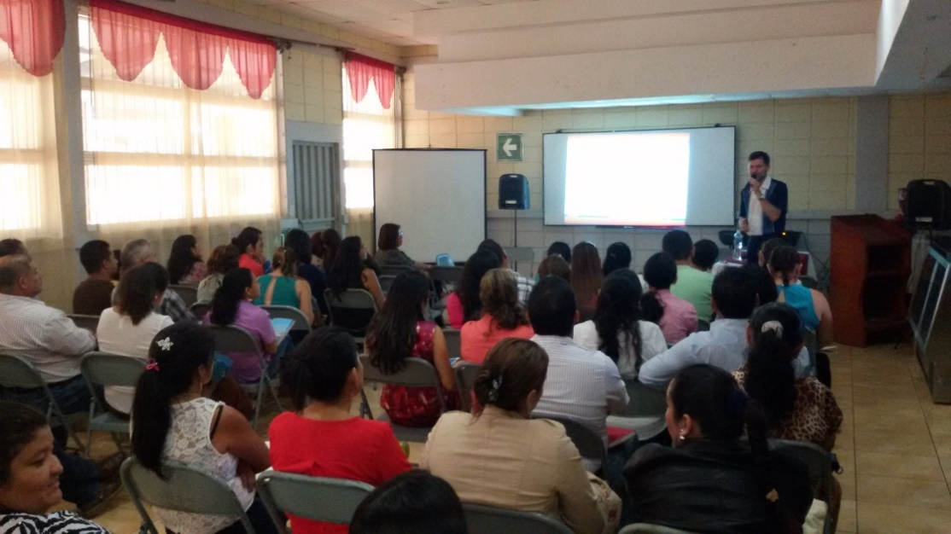
Jueves 05 de noviembre, viaje de la ciudad de Tegucigalpa hacia Santa Rosa de Copán. Instalación en el Hotel y reunión con Personal de Departamental para ultimar detalles.
Viernes 06 de noviembre, traslado al Centro Educativo Álvaro Contreras. Desarrollo de conferencias con docentes de diferentes centros educativos urbanos y rurales de la zona, en un horario de 8:30 a 4:30. Entrevistas con medios de comunicación.
Sábado 07 de noviembre, traslado al Centro Universitario Regional de Occidente (CUROC) desarrollo de jornada de conferencias con docentes y alumnos de diversas carreras. Entrega de diplomas.

Slide 5
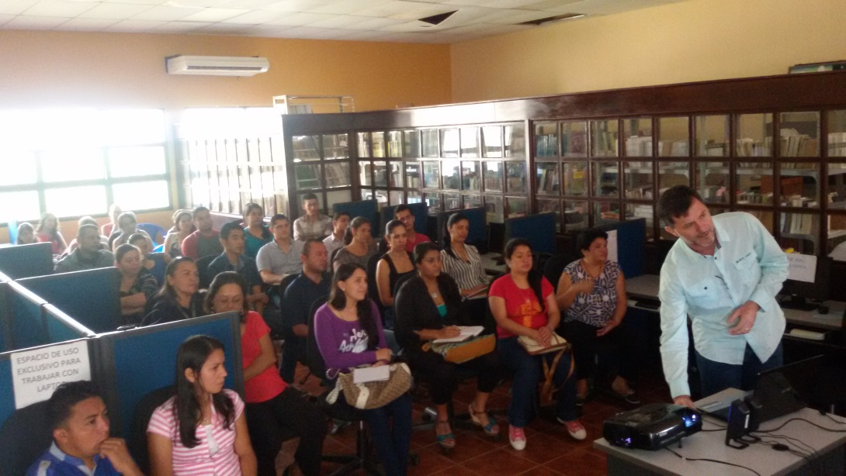
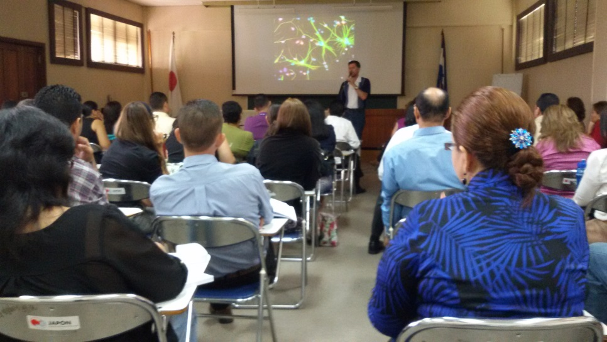
Nos desplazamos a la Aldea de San Pedro de Copán para la entrega del Material Didáctico de Educación Fiscal.
Domingo 08 de noviembre, traslado de Santa Rosa de Copán a la ciudad de Tegucigalpa.
Lunes 09 de noviembre, desarrollo de jornada de conferencias con facilitadores de la Dirección Ejecutiva de Ingresos.

Slide 6
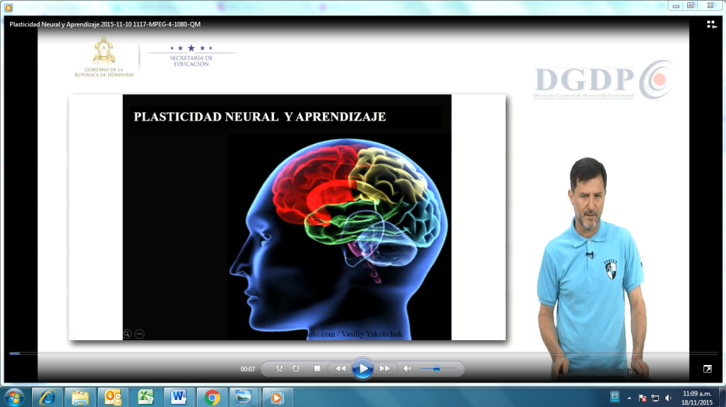
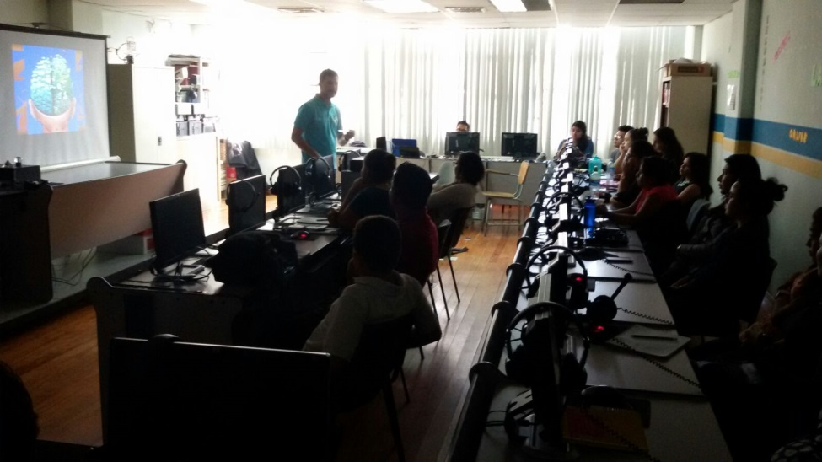
Martes 10 de noviembre, grabación de Polimedias en los Estudios de Polimedia de la Dirección General de Desarrollo profesional.
Conferencia sobre Plasticidad Neural, Lenguaje y Ciudadanía a estudiantes y Docentes de la carrera de Lenguas Extranjeras de la UPNFM.

Slide 7
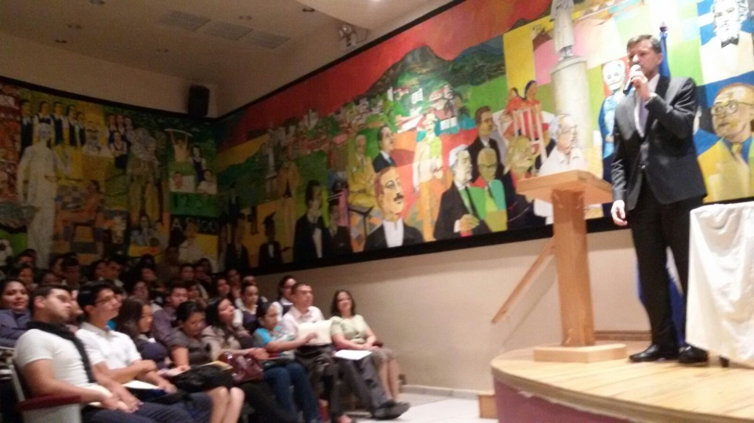
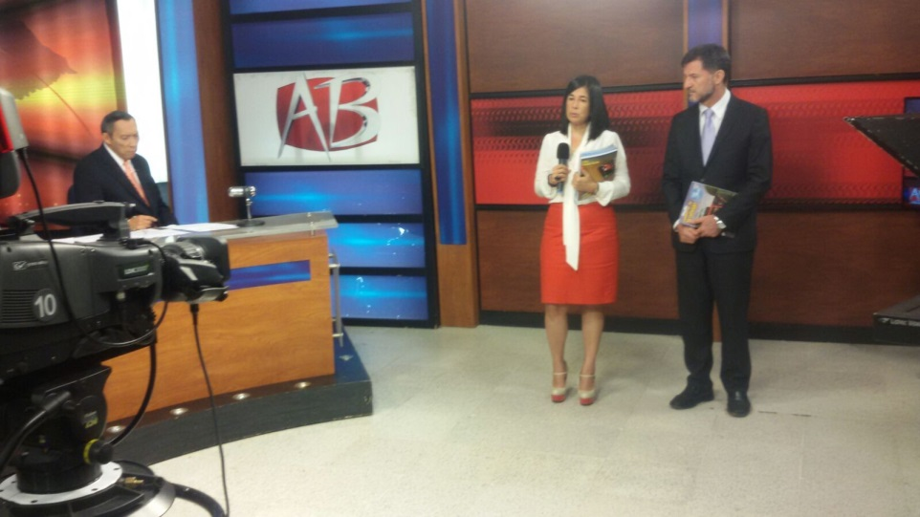
Miércoles 11 de noviembre, desarrollo de jornada de conferencias con docentes y alumnos de diversas carreras de la Universidad Pedagógica Nacional Francisco Morazán. Entrega de diplomas.
Entrevista con Rodrigo Wong Arévalo Noticiero Estelar Abriendo Brecha.

Slide 8
Jueves 12 de noviembre, viaje de regreso a Brasil.
Logros de lasJornadas:
Se logró la participación del 95 %de los participantes programados.
Despertar el interés en diversos tipos de públicos sobre los temas relacionados con la Plasticidad Neural y la Ciudadanía y como estos afectan positiva o negativamente el desarrollo de un país.
Grabación de entrevistas con los medios de comunicación nacionales.
Conclusiones:
La implementación de este tipo de Jornadas a todo nivel permite un acercamiento de la Institución con la ciudadanía en general y estimula una cultura sobre la importancia de los Tributos, así como la estrecha relación que tiene estos contenidos con la Educación.

